Slide 1
ARQUITECTURA DE SOFTWARE
ARQUITECTURA – ASY4131

Slide 2
Atributos de Calidad
1.2.1

Slide 3
Atributos de Calidad
“ La gente olvida cuan rápido hiciste un trabajo, pero siempre recuerda cuan bien lo realizaste ” (Howard Newton).

Slide 4
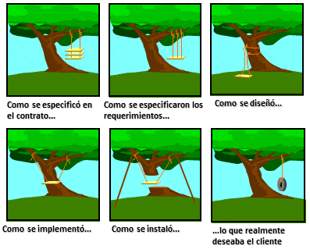
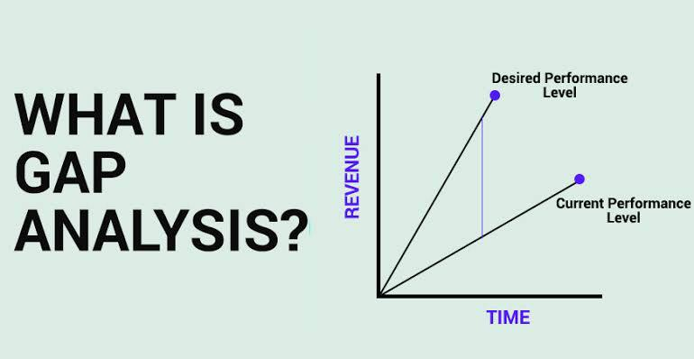
Analicemos
¿ Sólo importa que el sistema cumpla con lo especificado en los Requisitos funcionales?
¿ Qué sucede con las “expectativas que tiene el cliente” ?

Slide 5
Satisfacción de Usuario
Robert Glass afirma que es mejor plantear una relación más intuitiva:
satisfacción del usuario = producto que funciona + buena calidad + entrega dentro del presupuesto y plazo
James Harrington, extendió el pensamiento inicial de DeMarco indicando que: “Medir es el primer paso hacia el control y eventualmente hacia la mejora. Si no puedes medir algo, no puedes entenderlo. Si no puedes entenderlo, no puedes controlarlo. Si no puedes controlarlo, no puedes mejorarlo.”
Sin embargo, la Filosofía Ágil nos señala que siempre nuestra meta será entregar el mejor producto posible, teniendo presente que ningún método con un enfoque tradicional, hará por sí solo un mejor producto.

Slide 6
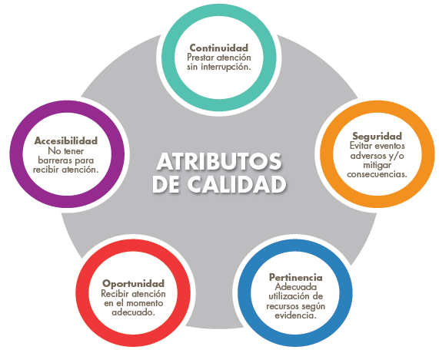
Modelo de Calidad
Un modelo de calidad es el conjunto de características (atributos) y sub-características (métricas) , y de cómo estas se relacionan entre sí. Para medir los atributos utilizaremos varias métricas que se describen a continuación:
Un atributo de calidad es una propiedad a la que se puede asignar una métrica.
Métrica es un procedimiento que examina un componente y produce un dato simple, un símbolo o un número .

Slide 7
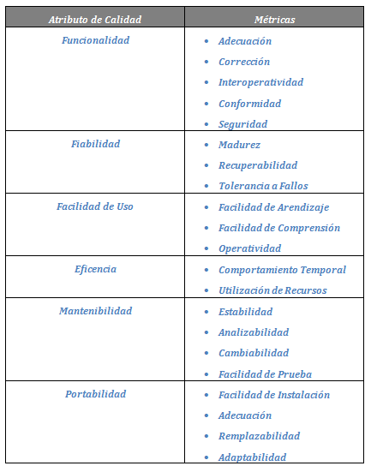
Atributos de Calidad
Las métricas comprenden un amplio rango de actividades diversas, como por ejemplo:
Aseguramiento y control de calidad
Modelos de fiabilidad
Modelos de evaluación de ejecución
Modelos y medida de productividad
La aplicación continua de mediciones en el proceso de desarrollo del software y sus componentes, para suministrar informacion relevante a tiempo, mejora tanto los procesos como los productos finales.

Slide 8
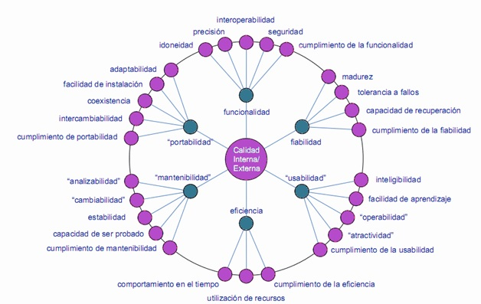
Atributos de Calidad
Características de calidad según ISO 9126

Slide 9
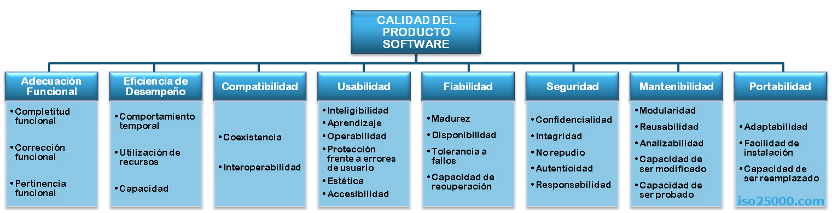
Modelo ISO 25010
El modelo de calidad del producto definido por la ISO/IEC 25010 se encuentra compuesto por las ocho características de calidad que se muestran en la siguiente figura:

Slide 10
Adecuación funcional
Representa la capacidad del producto software para proporcionar funciones que satisfacen las necesidades declaradas e implícitas, cuando el producto se usa en las condiciones específicas.
Esta característica se subdivide a su vez en las siguientes sub características:
Completitud funcional. Grado en el cual el conjunto de funcionalidades cubre todas las tareas y los objetivos del usuario especificados.
Corrección funcional. Capacidad del producto o sistema para proveer resultados correctos con el nivel de precisión requerido.
Pertinencia funcional. Capacidad del producto software para proporcionar un conjunto apropiado de funciones para tareas y objetivos de usuario especificados.

Slide 11
Eficiencia de desempeño
Esta característica representa el desempeño relativo a la cantidad de recursos utilizados bajo determinadas condiciones.
Esta característica se subdivide a su vez en las siguientes sub características:
Comportamiento temporal. Los tiempos de respuesta y procesamiento y los ratios de throughput de un sistema cuando lleva a cabo sus funciones bajo condiciones determinadas en relación con un banco de pruebas (benchmark) establecido.
Utilización de recursos. Las cantidades y tipos de recursos utilizados cuando el software lleva a cabo su función bajo condiciones determinadas.
Capacidad. Grado en que los límites máximos de un parámetro de un producto o sistema software cumplen con los requisitos.

Slide 12
Compatibilidad
Capacidad de dos o más sistemas o componentes para intercambiar información y/o llevar a cabo sus funciones requeridas cuando comparten el mismo entorno hardware o software.
Esta característica se subdivide a su vez en las siguientes subcaracterísticas:
Coexistencia. Capacidad del producto para coexistir con otro software independiente, en un entorno común, compartiendo recursos comunes sin detrimento.
Interoperabilidad. Capacidad de dos o más sistemas o componentes para intercambiar información y utilizar la información intercambiada.

Slide 13
Usabilidad
Capacidad del producto software para ser entendido, aprendido, usado y resultar atractivo para el usuario, cuando se usa bajo determinadas condiciones.
Esta característica se subdivide a su vez en las siguientes subcaracterísticas:
Capacidad para reconocer su adecuación. Capacidad del producto que permite al usuario entender si el software es adecuado para sus necesidades.
Capacidad de aprendizaje. Capacidad del producto que permite al usuario aprender su aplicación.
Capacidad para ser usado. Capacidad del producto que permite al usuario operarlo y controlarlo con facilidad.

Slide 14
Usabilidad
Capacidad del producto software para ser entendido, aprendido, usado y resultar atractivo para el usuario, cuando se usa bajo determinadas condiciones.
Esta característica se subdivide a su vez en las siguientes subcaracterísticas:
Protección contra errores de usuario. Capacidad del sistema para proteger a los usuarios de hacer errores.
Estética de la interfaz de usuario. Capacidad de la interfaz de usuario de agradar y satisfacer la interacción con el usuario.
Accesibilidad. Capacidad del producto que permite que sea utilizado por usuarios con determinadas características y discapacidades para intercambiar información y utilizar la información intercambiada.

Slide 15
Fiabilidad
Capacidad de un sistema o componente para desempeñar las funciones especificadas, cuando se usa bajo unas condiciones y periodo de tiempo determinados.
Esta característica se subdivide a su vez en las siguientes subcaracterísticas:
Madurez. Capacidad del sistema para satisfacer las necesidades de fiabilidad en condiciones normales.
Disponibilidad. Capacidad del sistema o componente de estar operativo y accesible para su uso cuando se requiere.
Tolerancia a fallos. Capacidad del sistema o componente para operar según lo previsto en presencia de fallos hardware o software.
Capacidad de recuperación. Capacidad del producto software para recuperar los datos directamente afectados y reestablecer el estado deseado del sistema en caso de interrupción o fallo.

Slide 16
Seguridad
Capacidad de protección de la información y los datos de manera que personas o sistemas no autorizados no puedan leerlos o modificarlos.
Esta característica se subdivide a su vez en las siguientes subcaracterísticas:
Confidencialidad. Capacidad de protección contra el acceso de datos e información no autorizados, ya sea accidental o deliberadamente.
Integridad. Capacidad del sistema o componente para prevenir accesos o modificaciones no autorizados a datos o programas de ordenador.
No repudio. Capacidad de demostrar las acciones o eventos que han tenido lugar, de manera que dichas acciones o eventos no puedan ser repudiados posteriormente.
Responsabilidad. Capacidad de rastrear de forma inequívoca las acciones de una entidad.
Autenticidad. Capacidad de demostrar la identidad de un sujeto o un recurso.

Slide 17
Mantenibilidad
Representa la capacidad del producto software para ser modificado efectiva y eficientemente, debido a necesidades evolutivas, correctivas o perfectivas.
Esta característica se subdivide a su vez en las siguientes subcaracterísticas:
Modularidad. Capacidad de un sistema o software que permite que un cambio en un componente tenga un impacto mínimo en los demás.
Reusabilidad. Capacidad de un activo que permite que sea utilizado en más de un sistema software o en la construcción de otros activos.
Analizabilidad. Facilidad con la que se puede evaluar el impacto de un determinado cambio sobre el resto del software, diagnosticar las deficiencias o causas de fallos en el software, o identificar las partes a modificar.

Slide 18
Mantenibilidad
Representa la capacidad del producto software para ser modificado efectiva y eficientemente, debido a necesidades evolutivas, correctivas o perfectivas.
Esta característica se subdivide a su vez en las siguientes subcaracterísticas:
Capacidad para ser modificado. Capacidad del producto que permite que sea modificado de forma efectiva y eficiente sin introducir defectos o degradar el desempeño.
Capacidad para ser probado. Facilidad con la que se pueden establecer criterios de prueba para un sistema o componente y con la que se pueden llevar a cabo las pruebas para determinar si se cumplen dichos criterios.

Slide 19
Portabilidad
Capacidad del producto o componente de ser transferido de forma efectiva y eficiente de un entorno hardware, software, operacional o de utilización a otro.
Esta característica se subdivide a su vez en las siguientes subcaracterísticas:
Adaptabilidad. Capacidad del producto que le permite ser adaptado de forma efectiva y eficiente a diferentes entornos determinados de hardware, software, operacionales o de uso.
Capacidad para ser instalado. Facilidad con la que el producto se puede instalar y/o desinstalar de forma exitosa en un determinado entorno.
Capacidad para ser reemplazado. Capacidad del producto para ser utilizado en lugar de otro producto software determinado con el mismo propósito y en el mismo entorno.

Slide 20
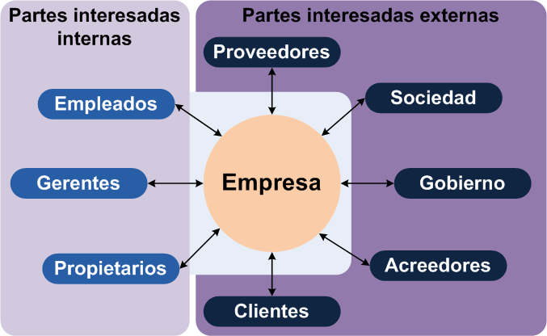
Stackeholders
Stakeholders: Quienes pueden afectar o son afectados por las actividades de un proceso.
Estos individuos son los públicos interesados ("stakeholders"), considerados como un elemento esencial en la Planificación estratégica de negocios (término utilizado por R. E. Freeman en su obra: “Strategic Management: A Stakeholder Approach”, (HarperCollins, 1986).
En el KickOff debemos identificar a cada Stakeholders (actor) que interactúe con el sistema y cuáles serán sus acciones a realizar.

Slide 21
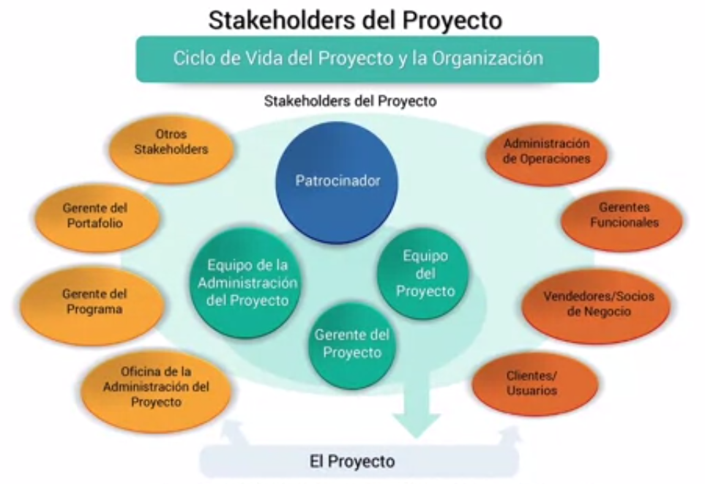
Stakeholders
Desde el punto de vista de la Gestión de interesados del Proyecto (PMBOK)

Slide 22
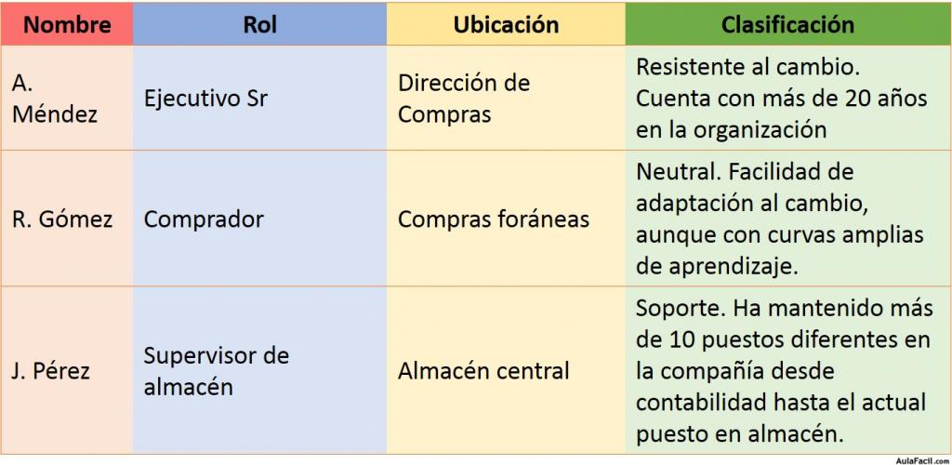
Registros de interesados
La gestión eficaz de los interesados del proyecto parte de la oportuna identificación y mantenimiento de un registro de los mismos, para lo cual el Gerente de proyectos cuenta con un instrumento que se denomina registro de los interesados.
En él se documenta información sobre los datos de contacto de cada uno de los interesados, sus requerimientos, expectativas, evaluación de su grado de influencia, interés y postura (a favor o contraria) entre otros aspectos. El artefacto que puede guiar en el levantamiento y mantenimiento del registro de interesados es “Registro de interesados del proyecto”

Slide 23
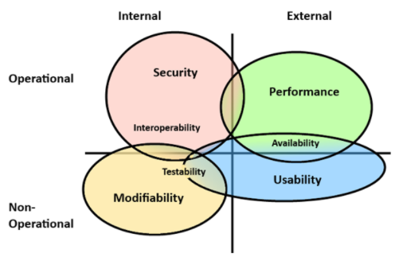
Resumen
Expectativas del cliente y lo finalmente ofrecido como solución.
Medir, entender, controlar, mejorar.
Modelo de Calidad.
Atributo de calidad con Métrica.
ISO/IEC 25010.
Stackholders.
Registros de interesados.

Slide 24
GRACIAS

